Slide 1
第四章
存储器管理
Memory Management

Slide 2

动态分区存在“零头”，用“紧凑”技术
拼来移去，没完没了。。。累呀！
改进方式：
变“连续分配”为“离散分配”
事实方案：分页(paging)、
请求分页 (Demand paging)

Slide 3
Alternative way
分页存储管理方式(Paging)
分段存储管理方式(Segmentation)

Slide 4

页面(page)和页表(page table)
404错误编码：服务器找不到指定的页面

Slide 5
页面(page)和页表(page table)
P78
1. 页面(page)
页面 ----进程的逻辑地址空间分成若干个大小相等的片，称为页面或页，并为各页加以编号（从0开始）
物理块---内存分成与页面相同大小的存储块，称为(物理)块或[页框frame]，同样进行编号。
页面大小： 2^{n} Bytes 一般在512B ~ 8/32K （机器的地址结构决定）
计算机类型 | 页面字节数
IBM AS/400 VAX NS 32032 Intel 80386 Motorola 68030 | 512 512 512 4096 4096

Slide 6

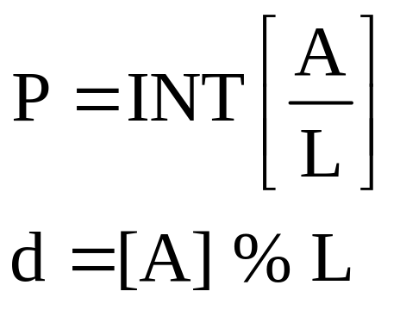
2. 地址结构
地址有两部分：前一部分为页号P，后一部分为位移量W(或称为页内地址)。
图中地址长度为32位：0～11为页内地址，即每页的大小为4KB；12～31为页号，地址空间最多允许有1M页。
给定一个逻辑地址A，页面大小为L，则页号P和页内地址d可按右式求得：
INT是整除
%是取余

Slide 7
3. 页表(page table) (实现地址映射: 逻辑页号 → 物理块号)
进程的各页离散在内存不同的物理块中；
为保证进程正确运行，必须能在内存中找到每个页面所对应的物理块。
因此而建页面映像表（简称页表，一个进程一个页表）。
进程地址空间内的所有页(0～n)，在页表中都有一页表项，记录该页在内存中对应的物理块号。
进程在执行时，通过页表找到每页在内存中的物理块号。页表的作用：实现从页号到物理块号的地址映射(图4-12)

Slide 8
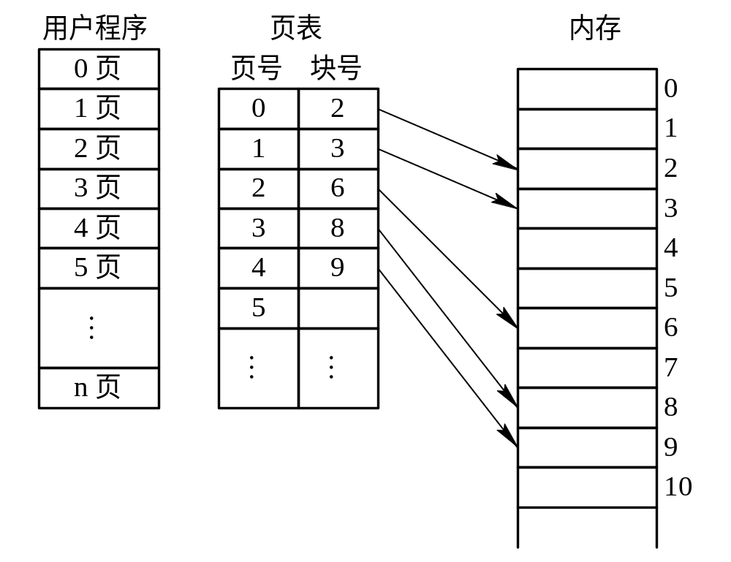
图4-14 页表的作用

Slide 9
4.5.2 地址变换机构（逻辑地址→ 物理地址）
P79
1. 基本的地址变换机构(Address Translation Architecture)
页表功能由一组专门寄存器来实现（速度快，但成本高）
页表很大时，不可能都用寄存器来实现➔进程页表驻留内存
系统设置一个页表寄存器PTR（页表始址、长度）
地址变换
  页表始址、长度，存放在进程PCB中,调度到进程时，装入页表寄存器中。
  系统自动将逻辑地址分为页号+页内地址
  检索页表由硬件机构执行（图4-13）

Slide 10

图4-15 分页系统的地址变换机构

Slide 11
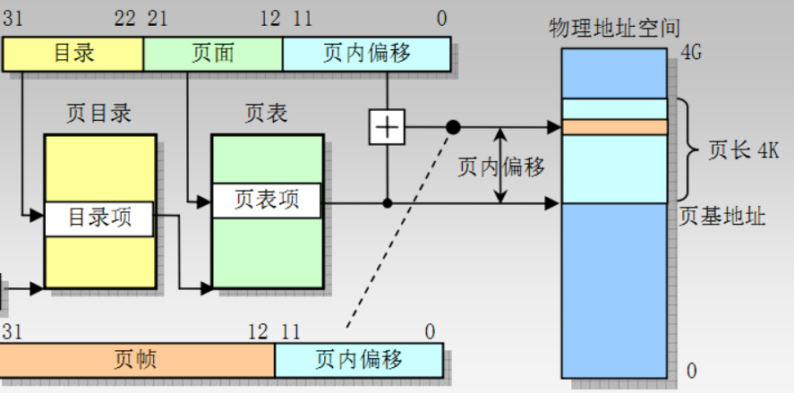
页内偏移

Slide 12
2. 快表地址变换机构
CPU每存取一个数据时，都要两次访问内存。
① 访问内存中的页表，形成物理地址。
② 访问数据内存。
计算机的处理速度降低近1/2。
解决办法：增设具有并行查寻能力的特殊高速缓冲寄存器(又称“联想寄存器” 或“快表”)，存放当前访问的那些页表项。
地址变换过程（图4-14）
① 由快表得到物理块号
② 若快表中无这页，则从页表获得，并修改快表

Slide 13
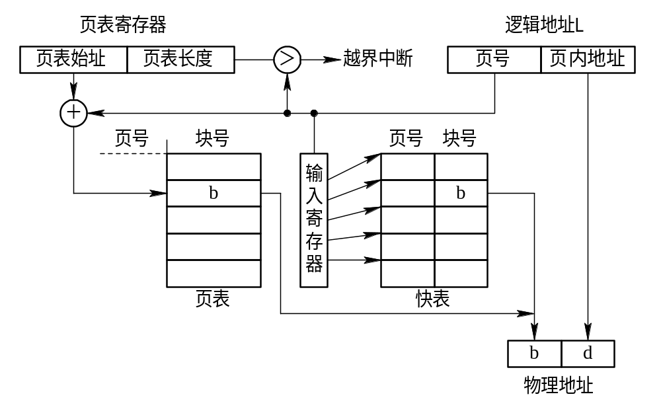
图4-14 具有快表的地址变换机构

Slide 14
Memory Protection(内存保护)
Memory protection is implemented by associating protection bit (保护位) with each frame(框架).
Valid-invalid bit(有效-无效位) attached to each entry in the page table:
  “valid” (有效位) indicates that the associated page is in the process’ logical address space, and is thus a legal page.
  “invalid” (无效位)indicates that the page is not in the process’ logical address space.
Operating System Concepts

Slide 15



Slide 16
4.5.3 访问内存的有效时间
内存的有效访问时间EAT=发出逻辑地址请求→找到实际物理地址→取出数据
EAT （Effective Access Time)：（1）+（2）总时间
（1）第一次访问内存地址时间t （去页表取物理地址，页表在内存里）
（2）第二次访问内存地址时间t。（取数据）

Slide 17


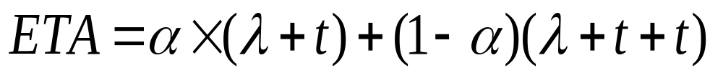
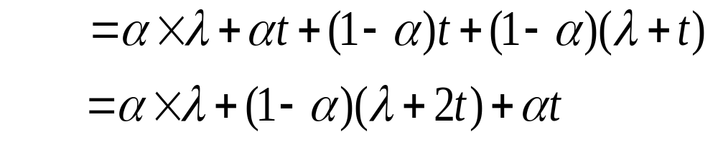
But what if 快表不在内存？
算上找快表的时间。
若 为命中率， 为查找快表需要的时间，则
命中快表
未命中

Slide 18
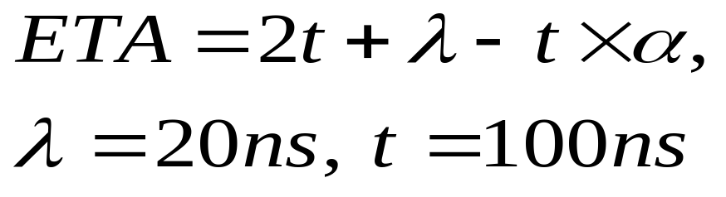

Therefore， if
命中率 （%） | 有效访问时间 EAT
0 | 220
50 | 170
80 | 140
90 | 130
98 | 122

Slide 19

4.5.4 两级和多级页表
现代计算机系统支持非常大的逻辑地址空间2³²～2⁶⁴，页表就变得非常大，要占用相当大的内存空间。
  例如: 一个具有32位逻辑地址空间的分页系统，页大小4KB（2¹²）,则有页表2²⁰项，若每个页表占一个字节，则需要用1MB连续内存 for 页表 。而一个64位逻辑地址空间的分页系统(页大小4KB,页表2⁵²项)
上哪儿找那么大
内存空间,存页表？
页表2⁵²项（一项占一字节），需要多大连续内存？
2⁵² =1MB*2³² =1GB*2²² =1TB*2¹²

Slide 20
4.5.4 两级和多级页表
问题的解决方法:
①采用离散分配方式来解决难以找到一块连续的大内存空间的问题；
②只将当前需要的部分页表项调入内存，其余的页表项仍驻留在磁盘上，需要时再调入。

Slide 21
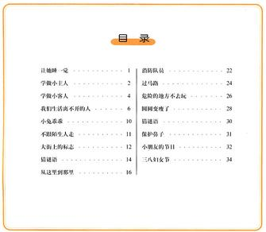
1. 两级页表(Two-Level Paging)
连续内存空间存放页表 ↓ 将页表本身分页，并离散地存放在不同的物理块中。
为离散分配的页表再建立一张页表，称为外层页表(Outer Page Table)，每个页表项中记录页表页面的物理块号。
例子：32位逻辑地址空间，页面大小4KB（逻辑地址结构，两级页表，图4-15）

Slide 22
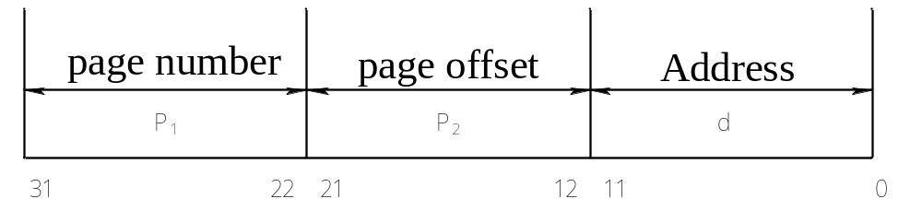
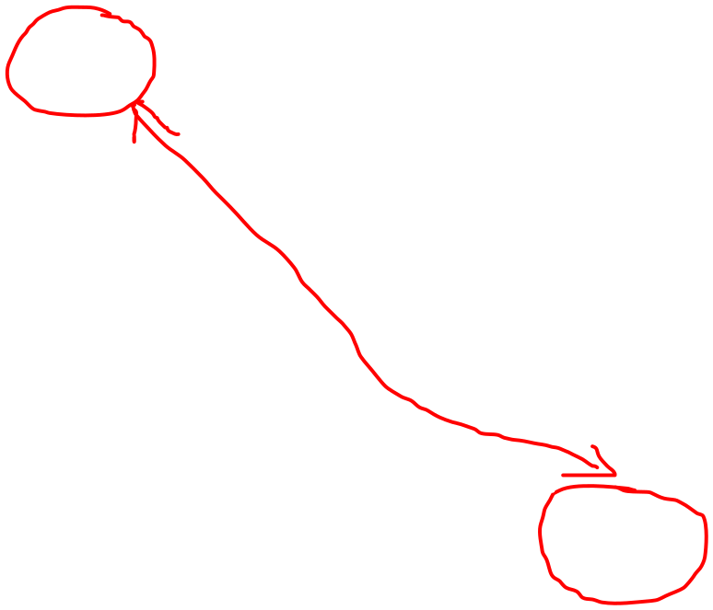
逻辑地址(logical address )结构
采用一级页表结构，有20位页号，页表项应有1兆 (2²⁰)个
采用两级页表结构时，再对页表进行分页，使每页中包含2¹⁰ 个页表项，最多允许有2¹⁰个页表分页(外层页内地址P2为10位，外层页号P1也为10位）
寻址空间：2¹⁰+2¹⁰ =2¹¹

Slide 23
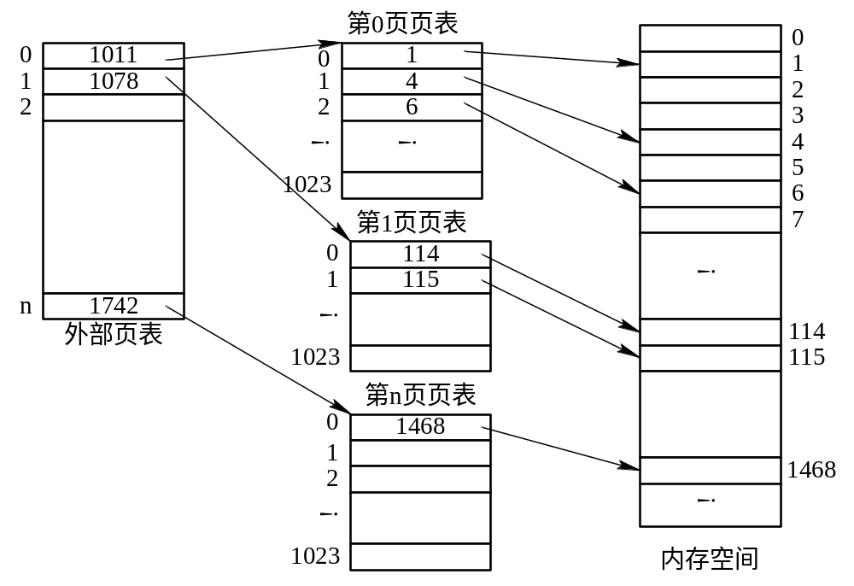
用外层页表+页表
实现进程逻辑地址
到物理地址的变换
图4-15 两级页表结构

Slide 24
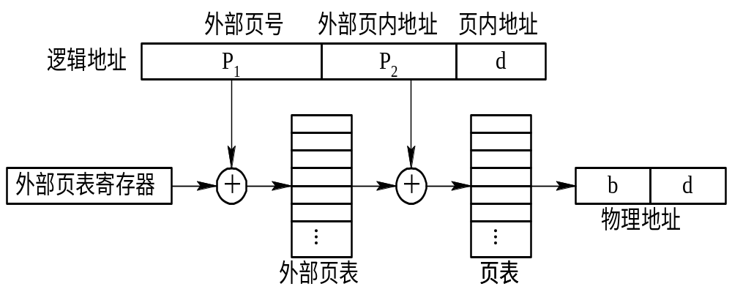
为了地址变换实现上的方便，设置一个外层页表寄存器，用于存放外层页表的始址（图4-16）
外页号 | 页表号
图4-16 具有两级页表的地址变换机构

Slide 25
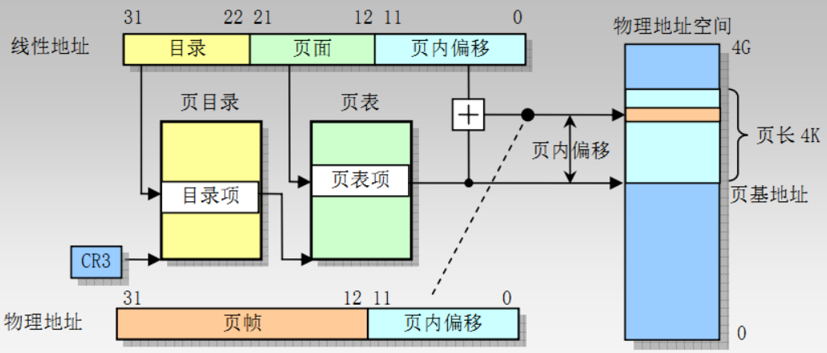

Slide 26
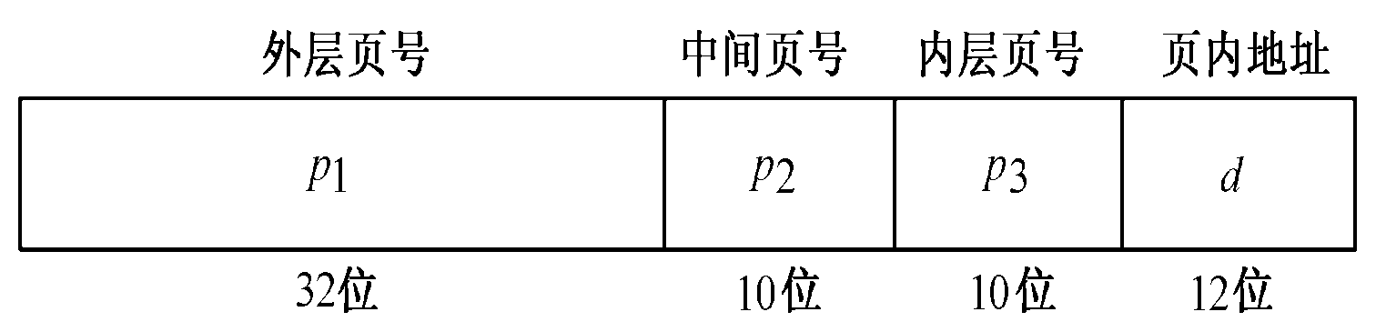
2. 多级页表
对32位的机器，采用两级页表结构是可以的；
对64位的机器，采用两级页表不能解决问题，因此必须采用多级页表；
其它形式的页表
散列页表和倒置页表

Slide 27
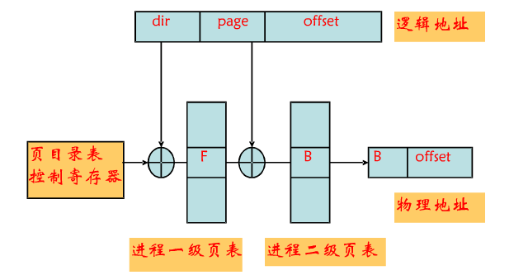
多级页面地址转换过程

Slide 28

Address-Translation Scheme
Address-translation scheme for a two-level 32-bit paging architecture

Slide 29
基本分页的特点
优点：
  存在页内碎片，但碎片相对较小，内存利用率较高；
  实现了离散分配，消除了程序浮动；
  便于存储访问控制，有利于代码共享。
缺点：
  需要专门的硬件支持，尤其“快表”；
  内存访问的效率下降。
不足：不能实现真正的共享，不支持动态链接。

Slide 30
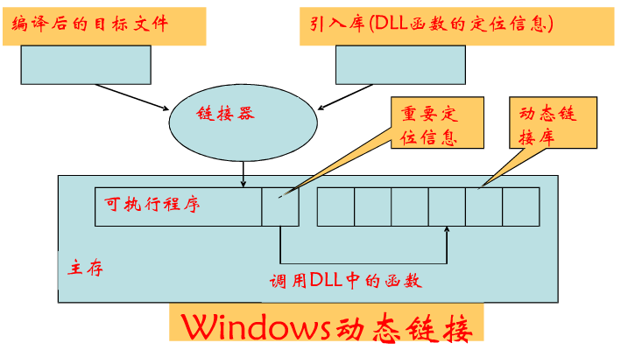

Why it 不支持动态链接?
有一（页）翅片，还没来，在外存~~~~

Slide 31

Those codes，让他们
“结伙”进入内存？
排好队，成为“段落”

Slide 32
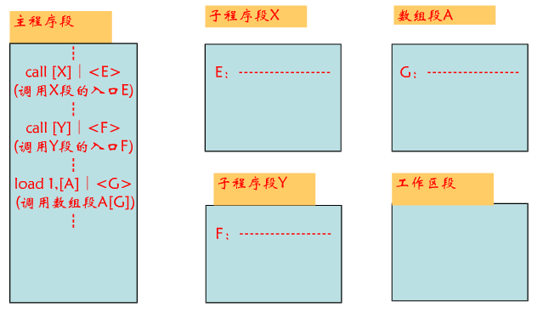
Because

Slide 33
4.6 分段(Segmentation)存储管理方式
固定分区→动态分区→分页存储管理，提高内存利用率
引入分段存储管理的目的：为满足用户(程序员)在编程和使用上的要求
4.6.1 分段存储管理方式的引入
4.6.2 分段系统的基本原理
4.6.3 信息共享
4.6.4 段页式存储管理方式

Slide 34
4.5.1 分段存储管理方式的引入
方便编程
程序划分为若干段，每个段都从0开始编址，并有自己的名字和长度。逻辑地址是由段名(段号)和段内偏移量(段内地址)决定的(fig)。 LOAD 1，[A] |〈D〉；
信息共享
程序和数据的共享，是以信息的逻辑单位为基础，段是信息的逻辑单位。
信息保护 ：同样是对信息的逻辑单位进行保护。
动态增长：数据段使用过程中会不断地增长。
动态链接 ：要求以段作为管理的单位。

Slide 35



Slide 36

1
4
1
2
3
2
4
3
user space
physical memory space

Slide 37
4.5.2 分段系统的基本原理
1. 分段
  地址空间分成若干段，每段定义了一组逻辑信息，并有自己的段名
  各段都从0开始编址，并采用一段连续的地址空间
  地址结构：段号 + 段内地址
2. 段表
  每段分配一个连续的分区，各段离散放入不同的分区
  系统建立段映射表，记录段在内存中的起始地址和段长度（段表,段长+基址,图4-17）
段号 | 段内地址
31
16
15
0

Slide 38
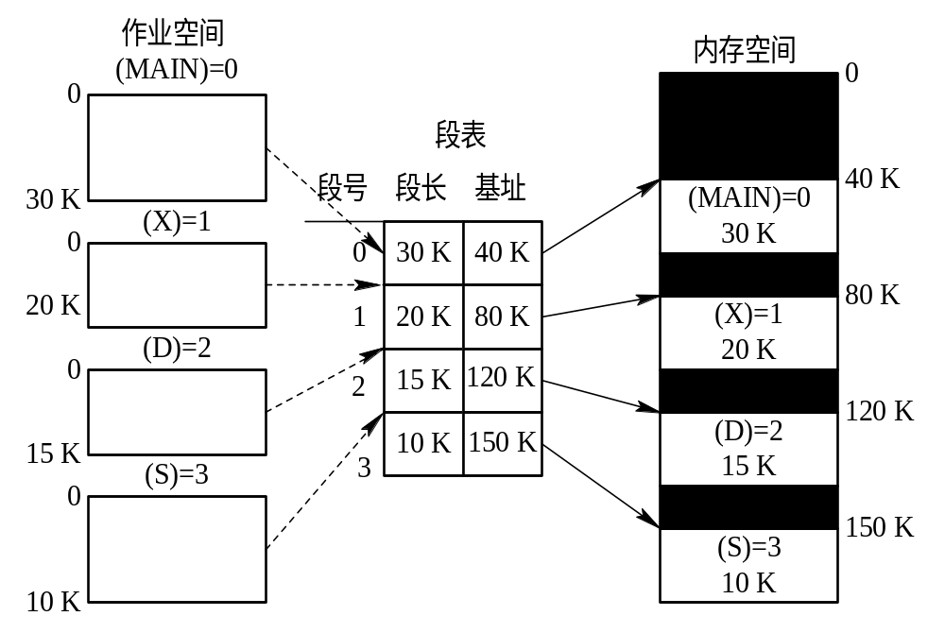
图4-17 利用段表实现地址映射

Slide 39
3. 地址变换机构
逻辑地址→物理地址，系统设置段表寄存器：
存放段表始址+段表长度TL
地址变换过程：
  ① 将逻辑地址中的段号与段表长度TL进行比较。
  ② 若S>TL，表示段号太大，是访问越界，于是产生越界中断信号；
  ③ 若未越界，则根据段表的始址和该段的段号，计算出该段对应
  段表项的位置，从中读出该段在内存的起始地址；
  ④ 检查段内地址d是否超过该段的段长SL。
    若d>SL，同样发出越界中断信号；
    若未越界，则将该段的基址d与段内地址相加，得到要访问
    的内存物理地址。
  分段系统的地址变换过程

Slide 40
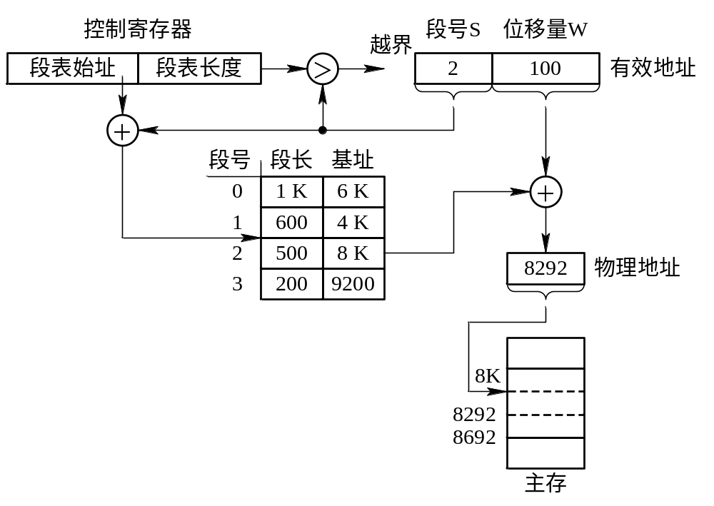

8*1024+100
=8192+100
图4-18 分段系统的地址变换过程

Slide 41
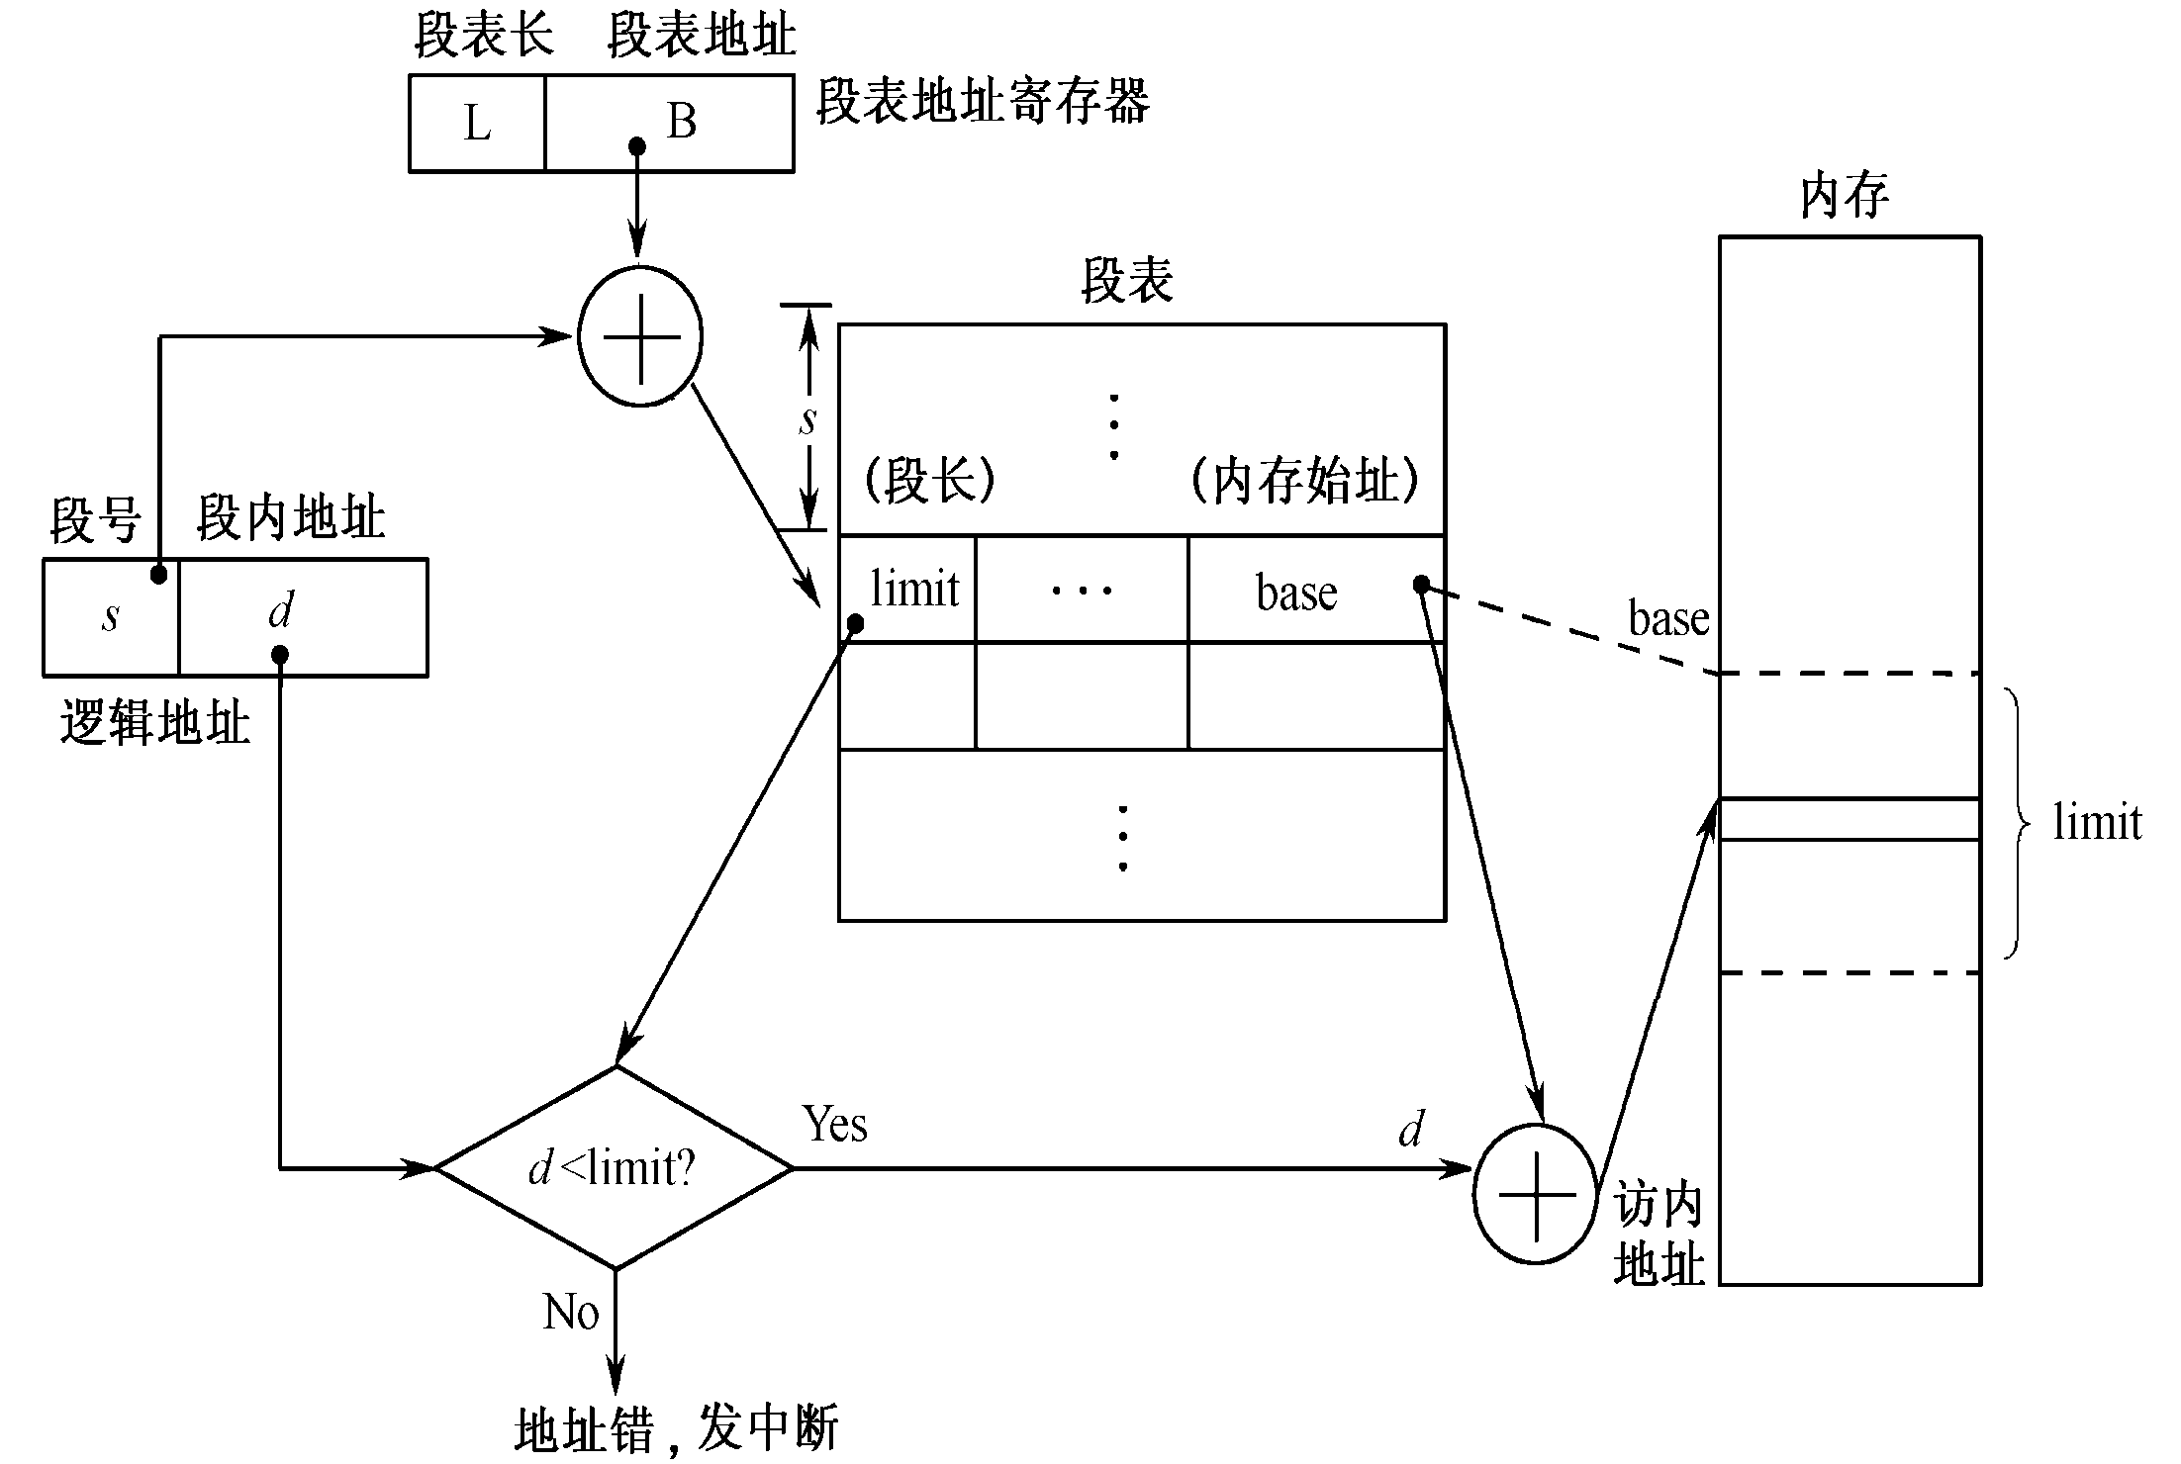

Slide 42


Operating System Concepts

Slide 43
4. 分段与分页的主要区别
 | 分页 | 分段
信息单位 | 物理单位,满足系统管理的需要 | 逻辑单位,满足用户的需要
大小 | 大小固定, 系统决定, 由硬件实现 | 段长不固定，程序决定, 由编译程序划分
地址空间 | 地址空间是一维，即单一的线性地址空间 | 地址空间是二维，地址由段名和段内地址决定。
共享和动态链接 | 不易实现“共享”和“动态链接” (过程和数据的分离) | 很容易。

Slide 44
4.5.3 信息共享
  分段系统的突出优点：易于实现段的共享，即允许若干进程共享一个或多个分段，且对段的保护也十分简单易行。
  在分页系统中，也能实现程序和数据的共享，但远不如分段系统来得方便。
  可重入代码(Reentrant Code，又称纯代码, 执行中不可改变)：允许多个进程同时访问的代码（不允许任何进程对它进行修改）。

Slide 45
例如:
  一个多用户系统，可同时接纳40个用户，他们都执行一个文本编辑程序。如果文本编辑程序有160KB的代码和另外40KB的数据区，则总共需有8MB (40×200)的内存空间来支持40个用户。
  如果160KB的代码是可重入代码，则在内存中只需保留一份文本编辑程序的副本即可，此时所需的内存空间仅为1760 KB(40×40+160) 。
  分页系统中共享editor（图4-19）
  分段系统中共享editor（图4-20 ）

Slide 46
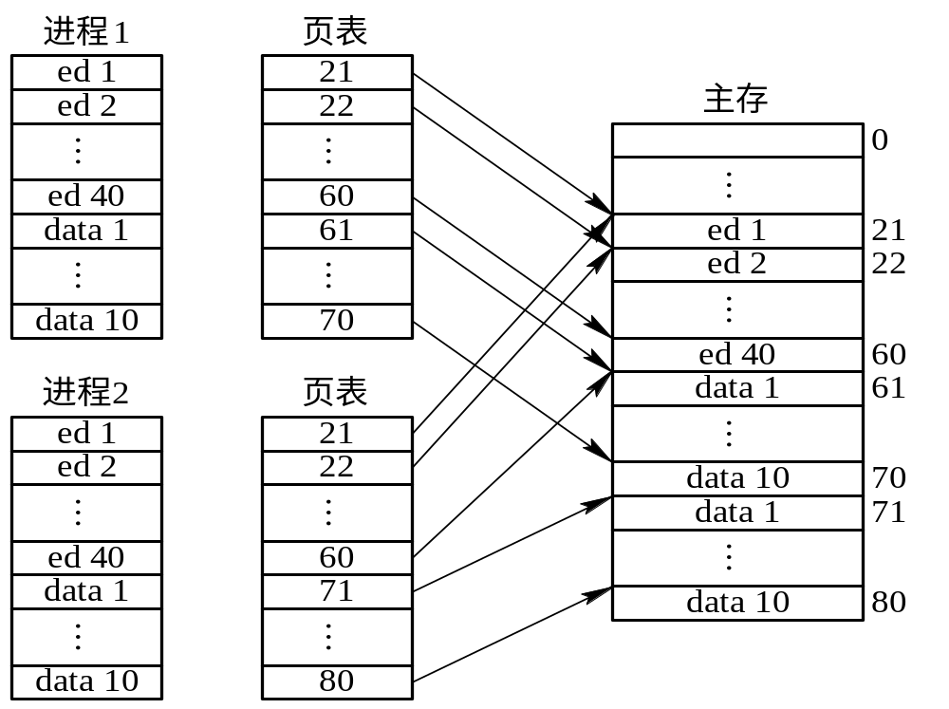


图4-19 分页系统中共享editor的示意图

Slide 47
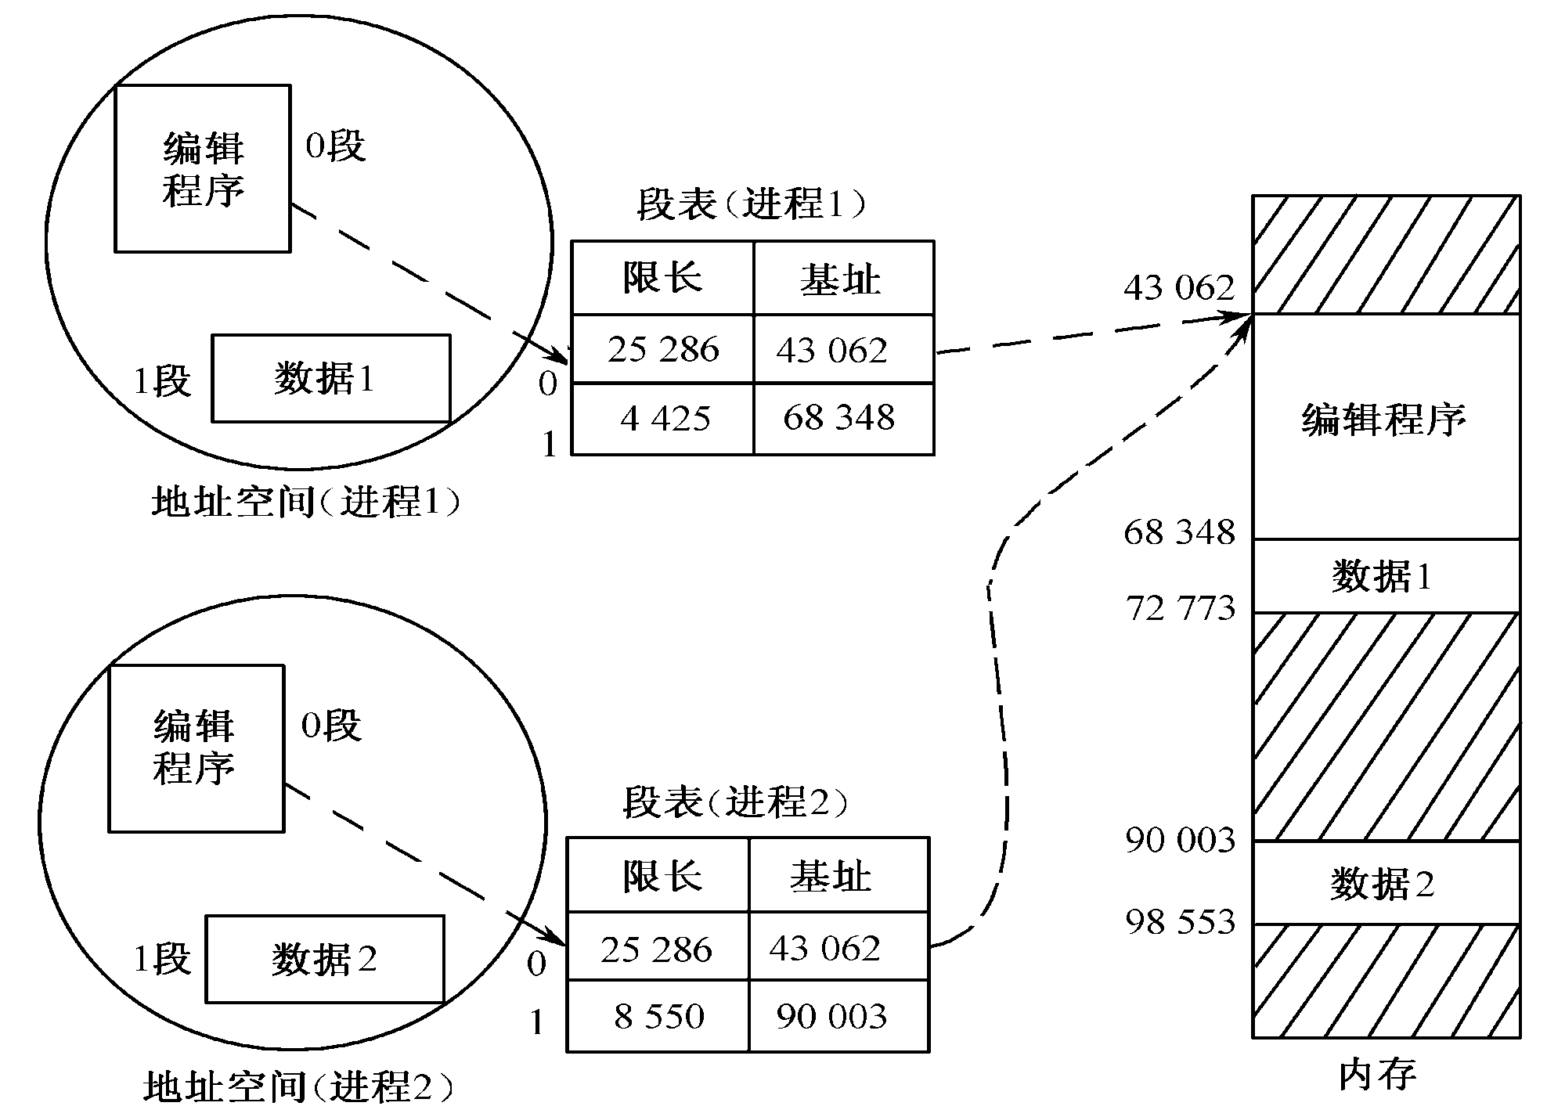
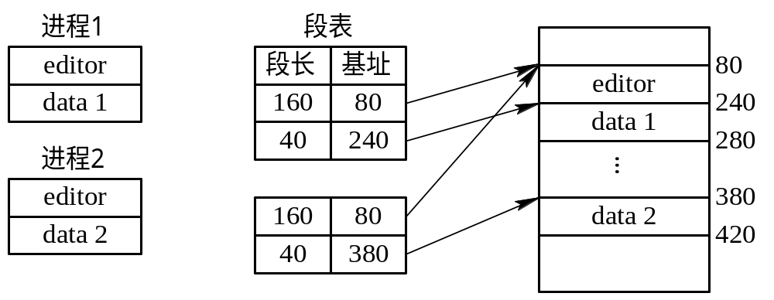
图4-20 分段系统中共享editor的示意图

Slide 48
4.5.4 段页式(Segmentation with Paging)存储管理方式
分页、分段存储管理，各有优缺点：
  分页 → 有效地提高内存利用率;
  分段 → 满足用户需要;
1. 基本原理
  分段和分页结合。先将用户程序分成若干个段，再把每个段分成若干个页；为每个段赋予一个段名,而对内存进行分页

Slide 49
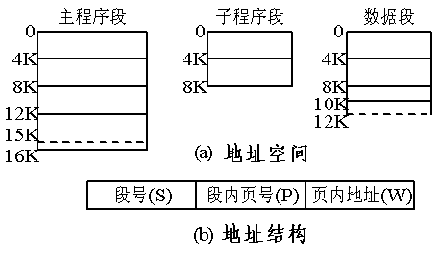
例，一个作业有三个段，页面大小为4 KB。在段页式系统中，其地址结构由三部分所组成：段号、段内页号、页内地址
图4-21 作业地址空间和地址结构

Slide 50
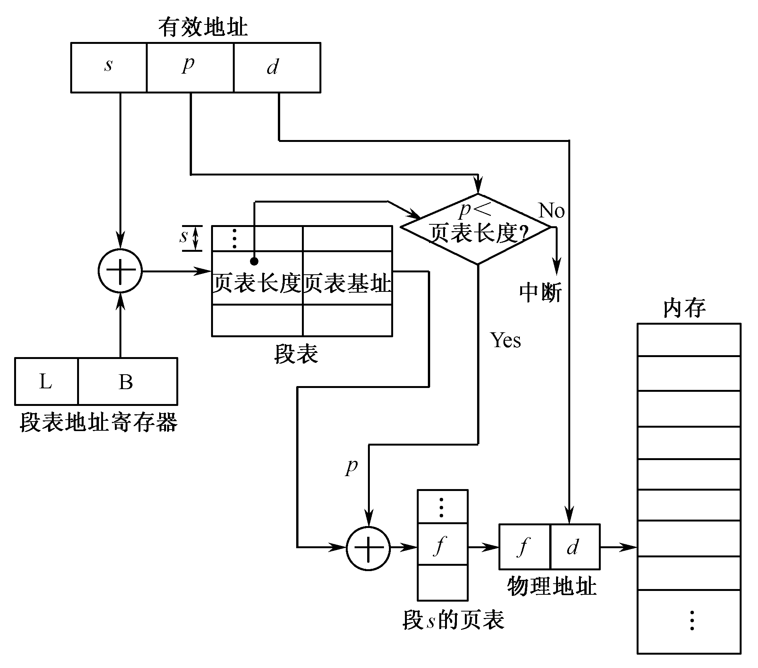
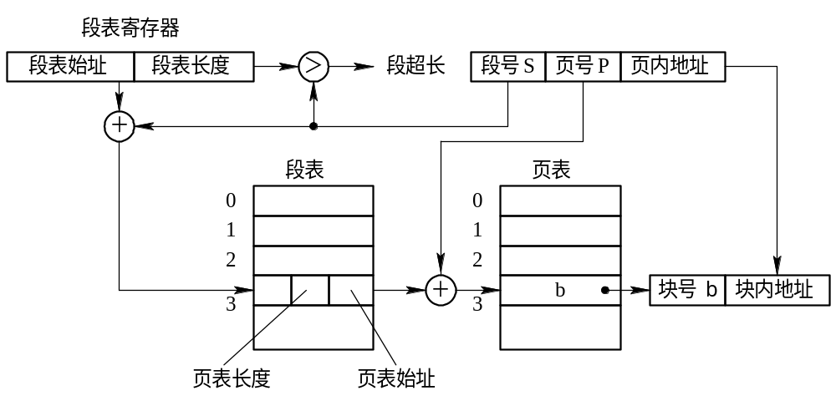
2. 段页式地址变换机构

Slide 51
段页式
页号 | 物理块
0 | 1100110
1 | 1001001
2 | 1011001
……
页表0
页号 | 物理块
0 | 1100110
1 | 1001001
2 | 1011001
……
页表1
第0段对应的页表
第1段对应的页表
第2段对应的页表
……
第n段对应的页表
页号 | 物理块
0 | 1100110
1 | 1001001
2 | 1011001
……
页表2
段表
……
……
……
页号 | 物理块
0 | 1100110
1 | 1001001
2 | 1011001
……
页表n

Slide 52
在段页式系统中，为了获得一条指令或数据，须三次访问内存
  访问内存中的段表，从中取得页表始址；
  访问内存中的页表，从中取出该页所在的物理块号，并将块号与页内地址一起形成指令或数据的物理地址；
  真正从第二次访问所得的地址中，取出指令或数据。
这使访问内存的次数增加近两倍。为了提高速度，在地址变换机构中增设一个高速缓冲寄存器。每次访问时，同时利用“段号+页号”去检索高速缓存，若找到匹配的表项，可从中得到相应的物理块号，与页内地址一起形成物理地址；若未找到匹配表项，则仍须再三次访问内存。

